Slide 1






Reinforcment learning ____Pac-Man____
Prosjektpresentasjon TDAT3025
Sabine Seljeseth
Sivert Utne
Notes:
Velkommen

Slide 2
Innhold
Problemstillingen - 1 minutt
Miljøet - 1 minutt
Agenten - 1 minutt
Resultater med diskusjon - 6 minutter
Konklusjon - 1 minutt
Spørsmål - 5-10 minutter
Notes:
Vi skal gå igjennom dette

Slide 3
Problemstillingen
Kan en agent lære seg å spille Pac-Man, kun ved å se på skjermen?
Notes:
Vi startet med en vid og vanskelig problemstilling, men spisset det ned til dette:
Kan en agent lære seg å spille Pac-Man, kun ved å se på skjermen.
Altså uten at vi gir agenten mer informasjon enn det en menneskelig spiller får ved å se på skjermen.

Slide 4
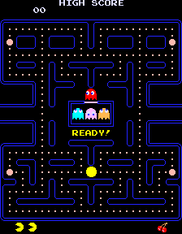
Miljøet
Notes:
Dere er kanskje allerede kjent med Pac-Man som dere ser her, det fine med pacman er at det faktisk bare er ett rutenett ->

Slide 5

Miljøet
Notes:
Det er dette rutenettet vi baserte oss på når vi skulle implementere våres miljø, for å få det så likt som mulig. Da ednte vi opp med dette miljøet ->

Slide 6
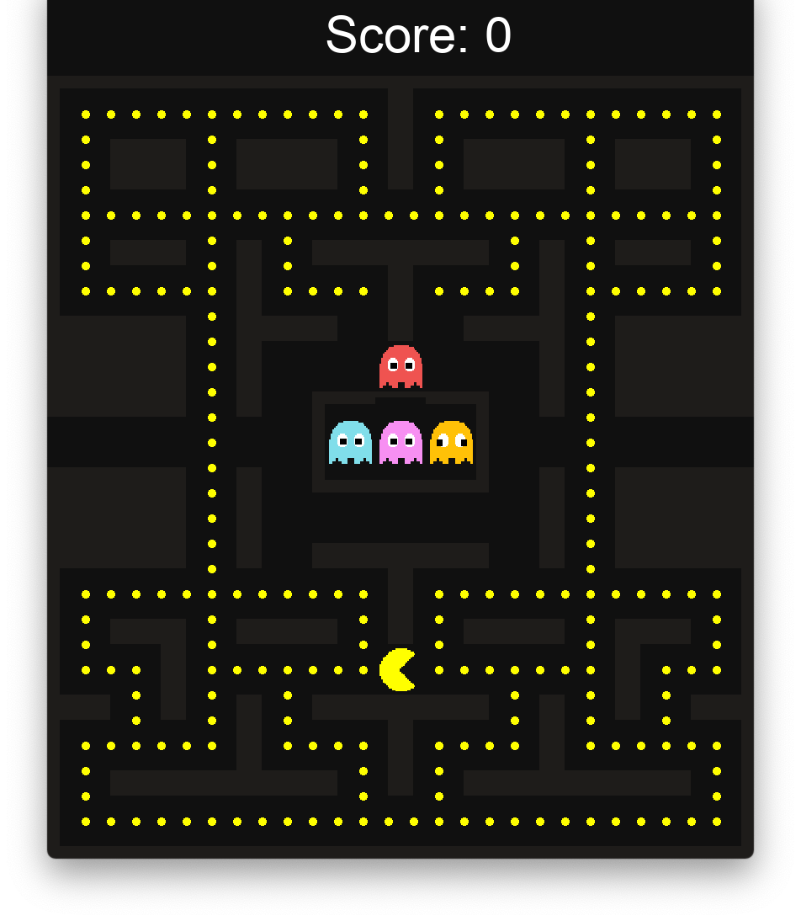
Miljøet
Notes:
Grunnen til at vi valgte å implementere spillet selv er at for det første ville ha full kontroll over hva som foregikk i miljøet, slik at vi kunne gjøre justeringer underveis.
En av disse justeringen er som dere ser at «Power-Pellets» som lar pacman spise spøkelsene er borte, dette ble gjort grunnet tiden vi hadde til å lage miljøet, og for å gjøre spillet mer forutsigbart for agenten, i vårt miljø trenger agenten kun å tenke på å spise pellets, og ikke bli tatt av spøkelsene. ->

Slide 7
Miljøet
Notes:
Spøkelsene er delen av spillet som gjør Pac-man vanskelig. Her ser dere hvordan spøkelsene løper etter Pac-Man, hvert spøkelse har sitt eget mål basert på Pac-Man sin posisjon og retning, dette gjør at spøkelsene ofte omringer Pac-Man og gjør spillet svært vanskelig etter vi tok vekk muligheten for å spise spøkelsene.

Slide 8
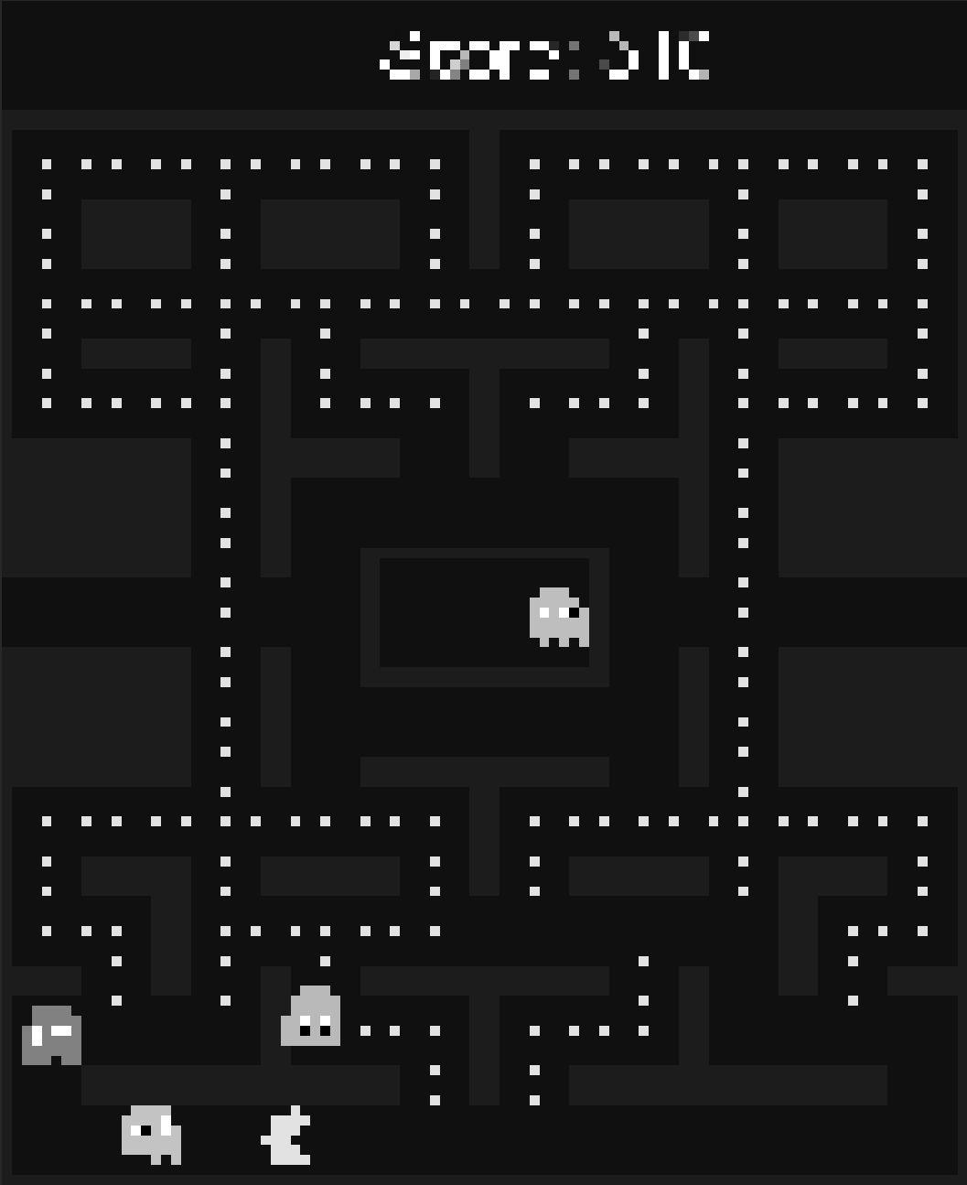
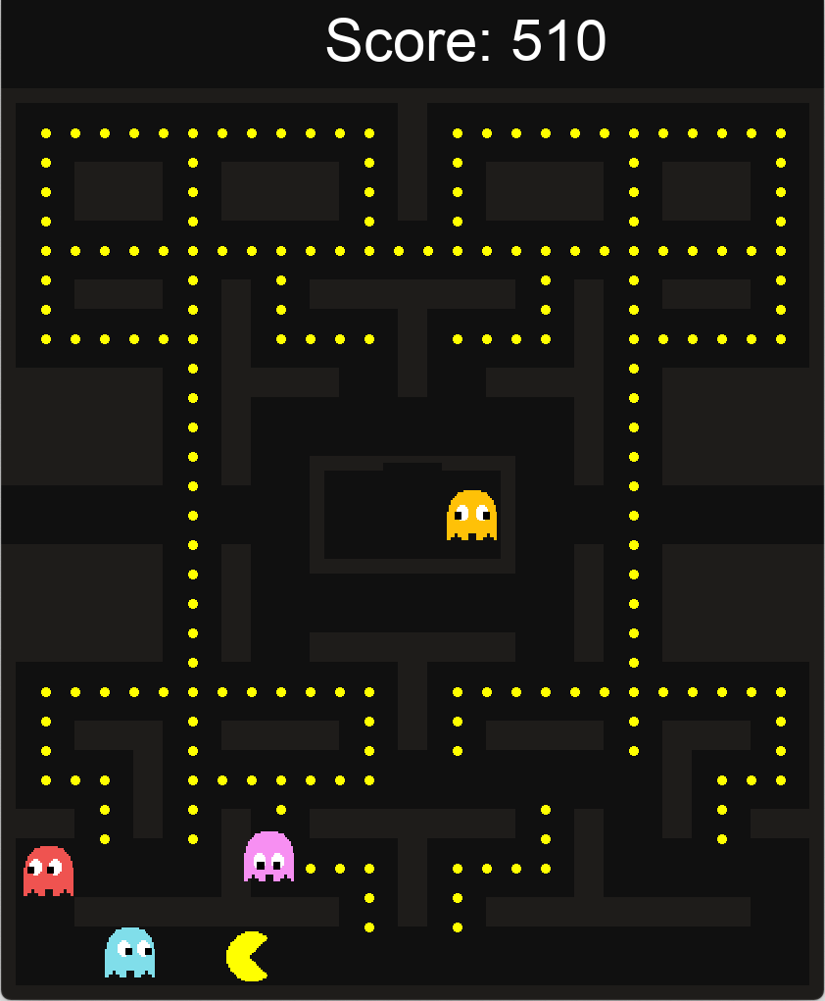
Agenten
Notes:
Agenten vår skal som sagt kun bruke skjermen til å lære seg spillet, for å gjøre denne prosessen raskere, skalerer vi ned -> og konverter til svart hvitt. Dette minker pikslene agenten må prossesre uten å tape infomrasjon om tilstanden i spillet.
Vi matet bilde til et nettverk som besto av
3 konvelutionære lag
2 fully connected lag
Fikk ut 4 actions
Opp
Ned
Høyre
Venstre
Brukte epsilon greedy strategi for å utforske/utnytte

Slide 9
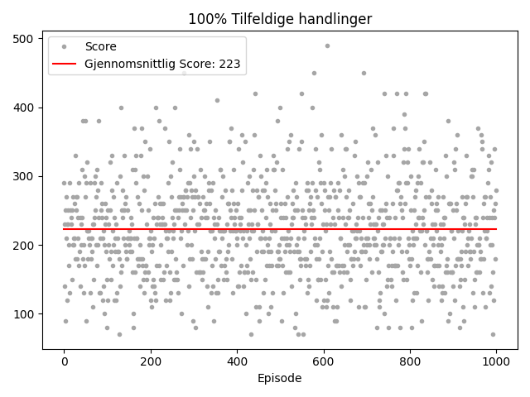
Resultater og diskusjon
Notes:
100% tilfeldige handlinger ga gjennomsnitt score på 223 over 1000 eps

Slide 10
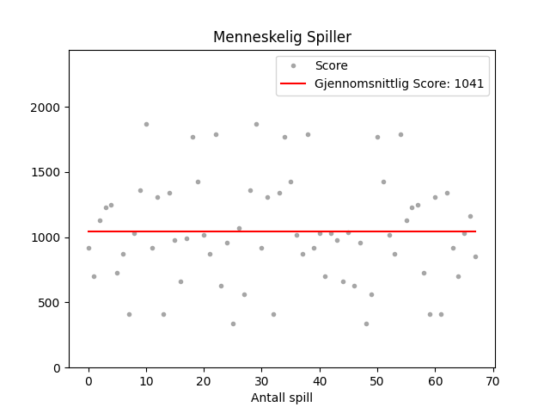
Resultater og diskusjon
Notes:
Sammenligne agenten med menneskelige evne
Ser at etter 70 runder at den mennekselige spilleren får fort en score på rundt 1000
Spillet er relativt vanskelig etter fjerning av muligheten til å spise spøkelsene

Slide 11
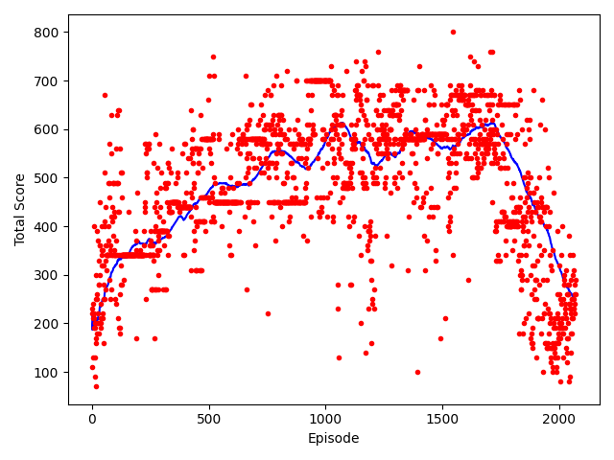
Resultater og diskusjon
Notes:
Etter 2000 episoder ser vi at agenten kommer seg fort opp i score men så synker scoren kraftig igjen.
Vi fant ut at agenten ikke hadde utforsket nok av miljøet
Og at den antageligvis ble straffet så hardt av spøkelsene at den etterhvert heller gikk ruter med mindre pellets som var sikrere for spøkelser
Vi hadde straffen på -1000 og +10 i belønning for å plukke opp en pellet.

Slide 12
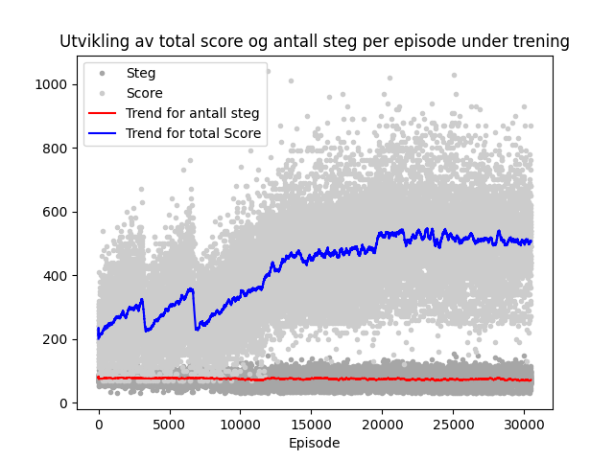
Resultater og diskusjon
Notes:
Satte opp epsilon vi brukte i vår epsilon greedy strategi slik at den sank mye saktere enn den tidligere agenten
Vi satte ned straffen til spøkelsene fra -1000 til -500
De to dippene skyldes at agenten oppdaget bugs som kræsjet spillet, etter vi startet den igjen så begynte epsilon på 1 igjen.
Stabilierer seg på ca 500

Slide 13
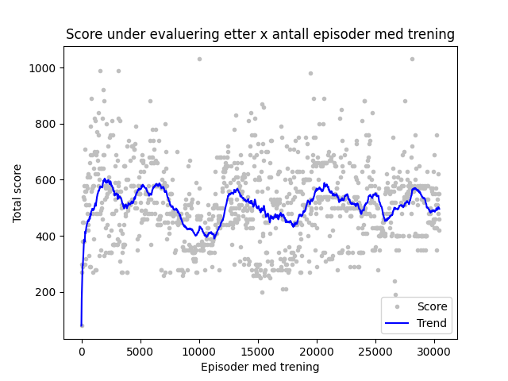
Resultater og diskusjon
Notes:
Her ser vi grafen for hvor god den blir med 0 tilfeldige handlinger etter x-antall episoder med trening.
Grafen øker rask og ligger på rundt 500
Resultatene kunne vært annerledes dersom miljøet ikke hadde krasjet (se fall etter 3000 og 6000 episoder) som kan fått agenten til å overestimere belønning fra starten, samt at den ved hver krasj mistet ReplayMemory-et sitt.
Etter de 30 000 episodene ligger agenten vår på omtrent 34% av menneskelig evne, hvor 0% er helt tilfeldige handlinger, og 100% er 1050 (gjennomsnitt for de menneskelige spillene våre)

Slide 14
Resultater
Notes:
Her kan dere se hvordan agenten vår spiller etter 30 000 episoder med trening.
Som dere ser har den blitt god til å plukke opp pellets, men sliter med å ikke bli fanget av spøkelsene og prøver ikke å løpe fra dem før de er 1 eller 2 ruter unna.
Det var spill vi ikke fikk tatt opp hvor alle spøkelsnene var bak Pac-Man, og det var i disse spillene agenten pleide å få høyest score. Da den klarer å løpe fra dem.
Vi så også at under treningen klarer ikke agenten å generalisre det den har lært til forskjellige situasjoner, f.eks. dersom den setter seg fast i høyre eller venstre hjørne er to helt forskjellige tilstander for agenten, selv om spilltilstanden er nesten lik.
Noen endringer vi kunne forsøkt for å få en bedre agent hadde vært å f.eks. legge til flere connected layers, da 2 kan være litt lite for så komplekst spill som dette. Samtidig som vi kanskje hadde fått andre resultater om vi hadde prøvd på nytt med samme nettverk uten å ha problemer med at miljøet krasjet så vi må starte på nytt.
For å sammenligne våre resultater med noen andre ->

Slide 15
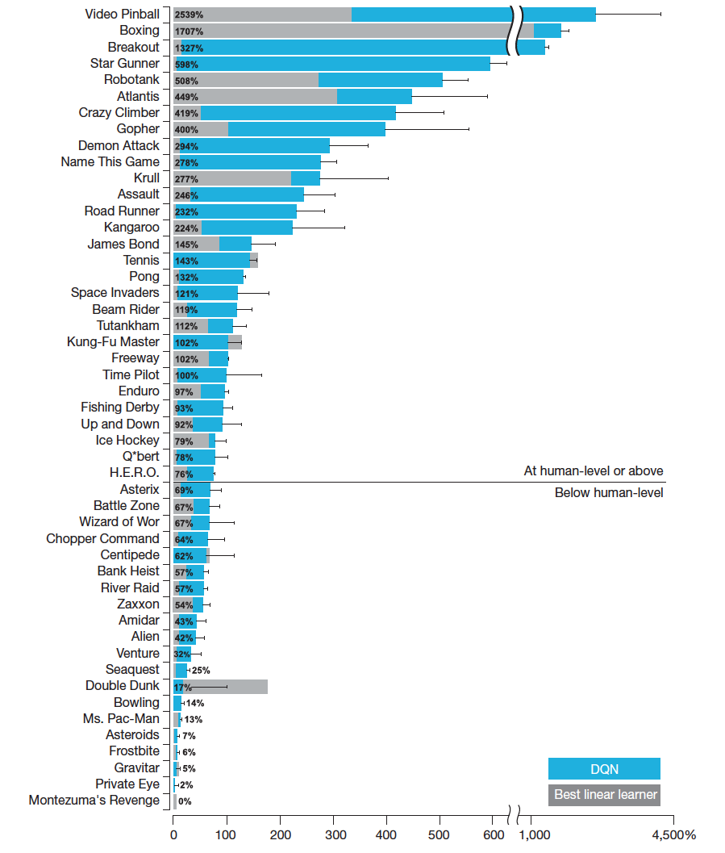

From Pixels to Actions: Human-level control through Deep Reinforcement Learning
Notes:
Google deepmind laget en agent som kjørte på flere atarispill og ga overmennekslige resultater.
Disse agentene brukte i likhet må vår agent kun pixlene på skjermen til å skjenne igjen tilstander
Men på Ms. Pac-Man ser vi at den kun gir 13% av mennesklig spill, der 0% er bare tilfeldige handlinger og 100% er menneskelig nivå.

Slide 16
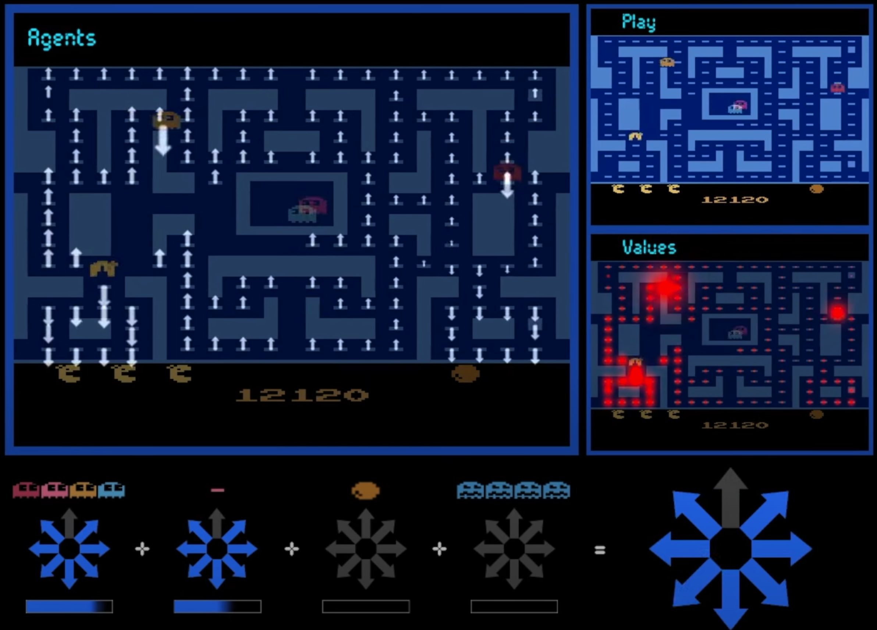
Divide and Conquer
Notes:
Microsoft løste Ms. Pacman ved å dele opp problemet i flere små agenter som ga info til en overordet agent, som tok siste beslutning.
I skjermbildet indikerer pilene på alle objektene hvilken handling som er best for akkuratt det objektet, nederst er de delt inn i grupper og ms pac-man tar handlingen basert på totalen av disse pilene.
På høyre er størrelsesordene til disse verdiene farget rødt, slik at det som er veldig rødt har stor påvirkning på den resulterende handlingen.
Dette gjorde at de slo spillet, og fikk den maskimale poengsummen for hele spillet, noe som ikke hadde blitt gjort før.

Slide 17
Konklusjon
Sett hvor sensitiv en agent er for de tilstandene den får observert
Agent som spesialiserer seg for tidlig vil ha problemer med å komme videre i et miljø.
Vi har observert hvordan agenten ikke har muligheten til å tenke flere steg fremover i tid.
Fører til at den ikke klarer å komme seg bort fra spøkelsene når de fanger den. Men får agenten til 34% av menneskelige evner.
Sett på hvordan reinforcment-learning ikke klarer å generalisere seg til forskjellige tilstander og/eller miljøer på en god måte.

Slide 18
Kilder
From Pixels to Actions: Human-level control through Deep Reinforcement Learning – Google Deepmind
https://ai.googleblog.com/2015/02/from-pixels-to-actions-human-level.html
Divide and conquer. How Microsoft researchers used AI to master Ms. Pac-Man – Microsoft Maluuba
https://blogs.microsoft.com/ai/divide-conquer-microsoft-researchers-used-ai-master-ms-pac-man/

Slide 19
Spørsmål

